Slide 1
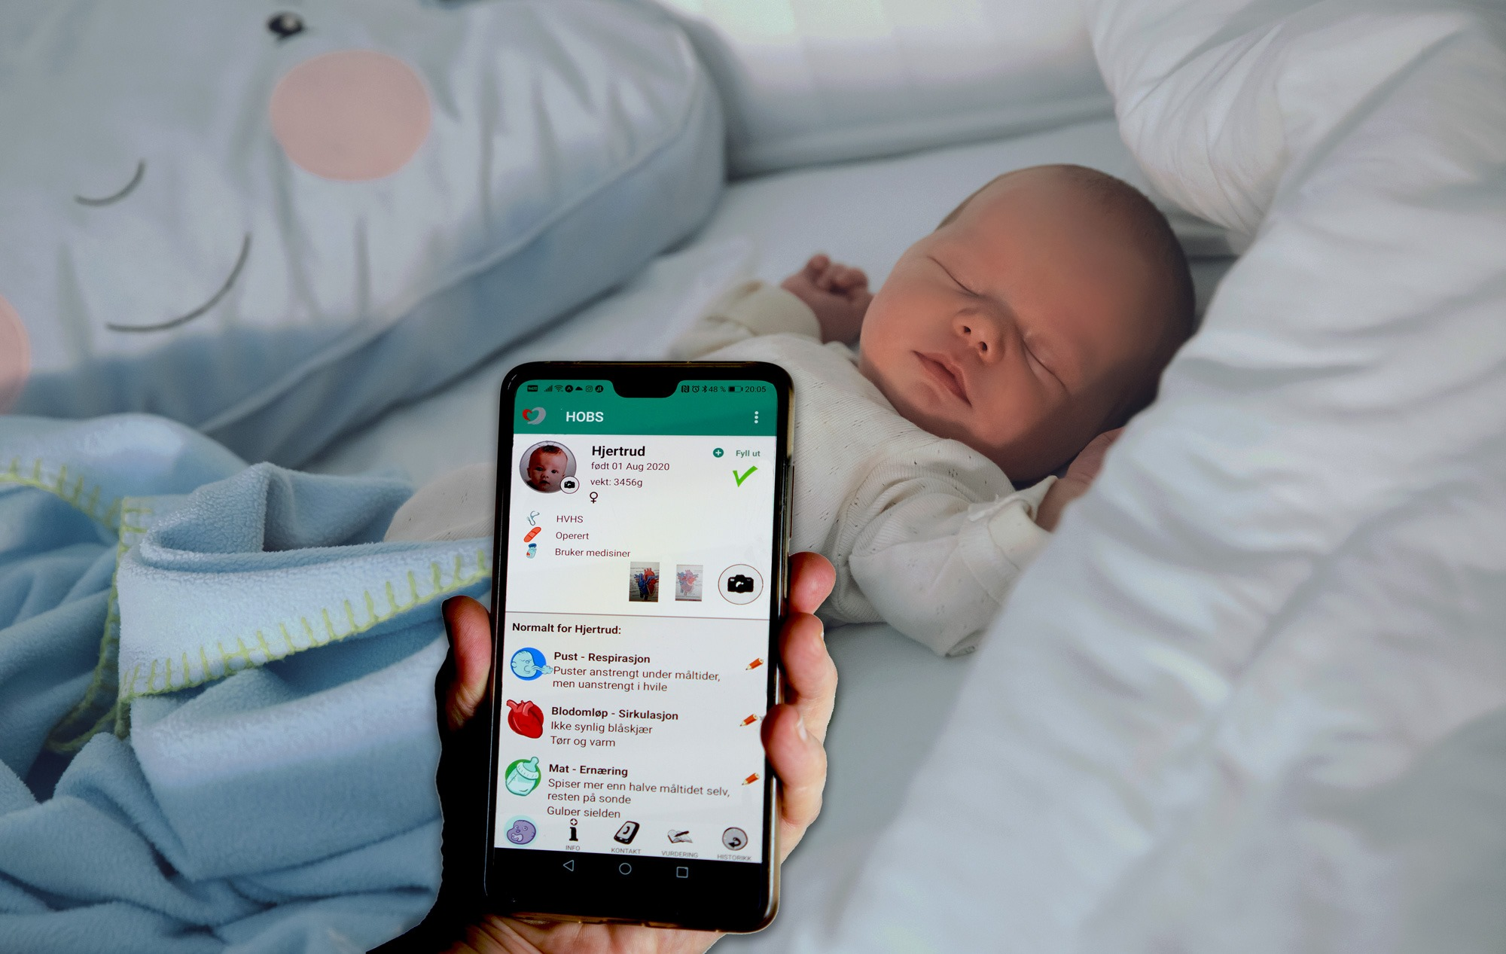
Tips for HOBS veiledning på poliklinikk
Kode til opplasting av HOBS baby
051020
(koden skal ikke gis til foreldre)
Ta evt kontakt med Elin Hjorth-Johansen
ehjorth@ous-hf.no

Slide 2
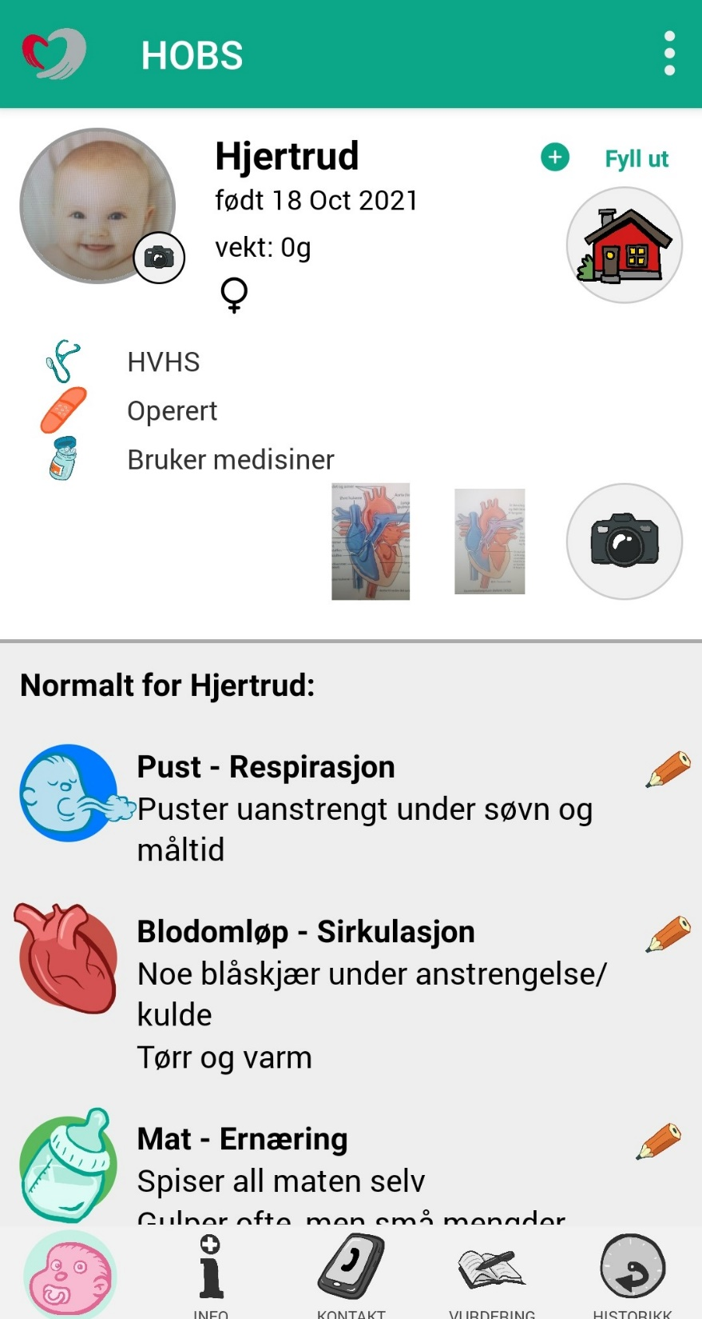

Foreldrene har fått HOBS på Rikshospitalet
Hva har sykepleierne veiledet foreldrene i?
Hjulpet foreldre å fylle ut Mitt barn
Veiledet foreldre i hvordan man observerer barnet ved å:
Hjelpe dem å fylle ut Normalt for mitt barn
Gått gjennom vurderingen foreldrene skal gjøre etter hjemkomst
Gjort de oppmerksom på:
Tilpasset medisinsk Informasjon
Link til kjernejournal
Lagt inn beskrivelse av veiledning som er gjort i Sykepleiesammenfatningen som følger barnet
Videre arbeid for hjemreise gjøres lokalt
Dette er en hurtigveileder, men vil lære mer om veiledning med HOBS?
Se E-læringen: Tips for veiledning i HOBS

Slide 3
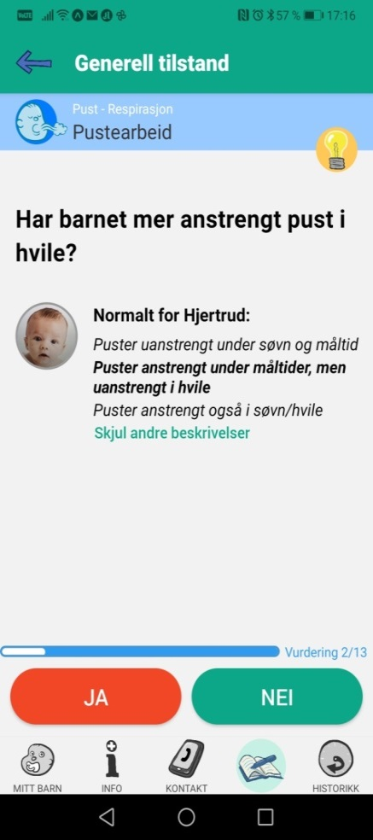
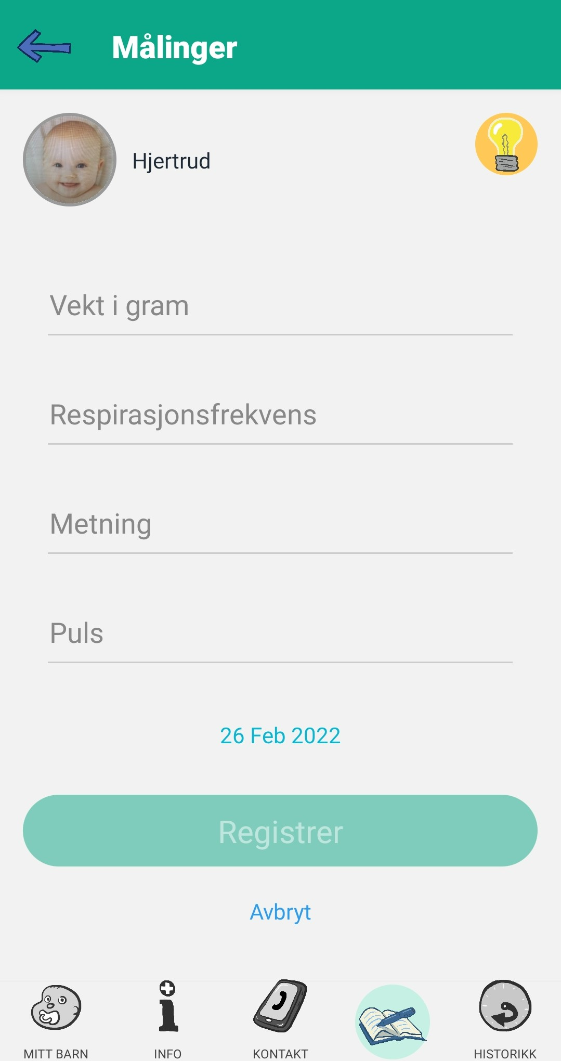
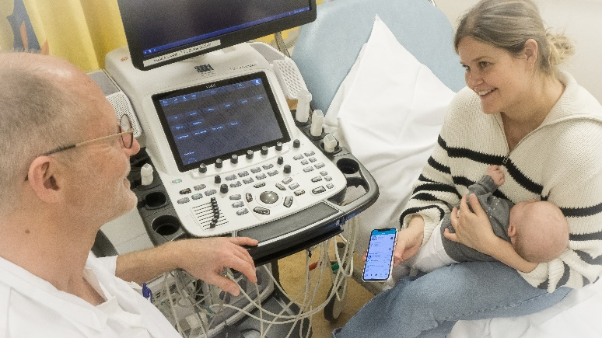


Endelig hjemme med polikliniske konsultasjoner!
Ved utskrivelse anbefales foreldrene å:
Gjøre vurderinger ved usikkerhet og før konsultasjoner
De første fire ukene anbefaler vi totalt ca en vurdering i uken for å bli trygg på hva de skal se etter.
Deretter(evt før) følges anbefaling fra kardiolog som vurderer hva barnet/familien trenger
Evt kan vurdering med spørsmål erstattes med registrering av målinger om nødvendig!
?
Fokuser på å få til en normal hverdag!
Kanskje kan HOBS være en trygghet i lommen/bakhodet etter hvert?
?
?

Slide 4

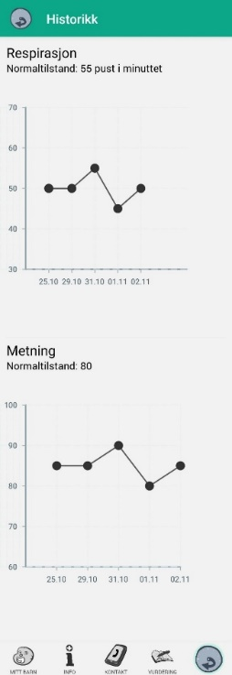
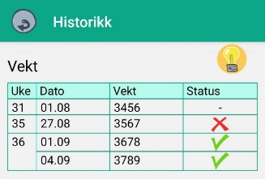

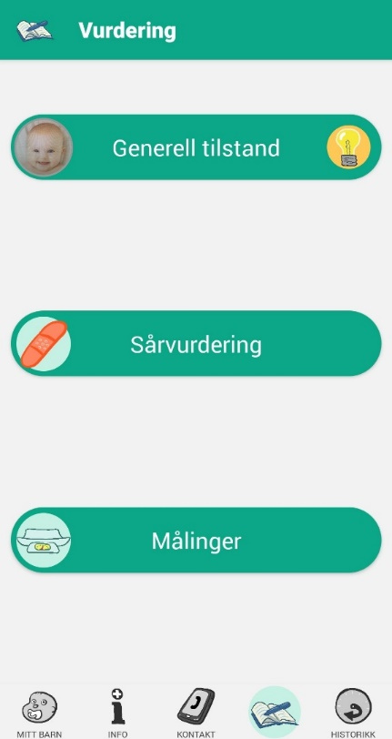


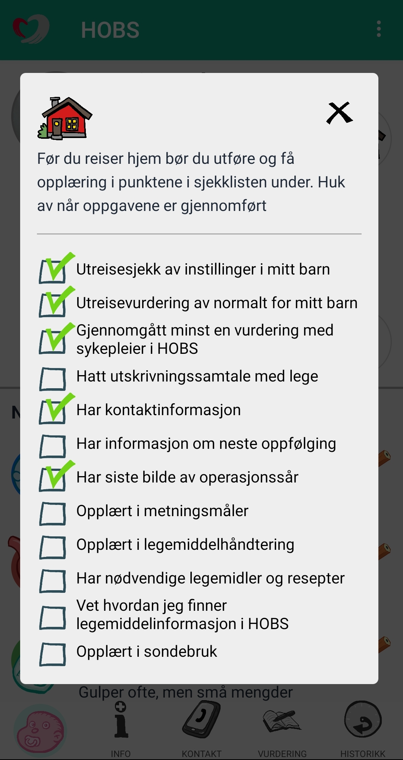
Hvordan kan jeg veilede rundt HOBS på poliklinikk?
Evt vurdere/registrere data fra målinger som ligger i HOBS - historikk
Hvordan har barnet det?
Har foreldrene spørsmål til hvordan de skal vurdere barnet?
Gråter eller gulper barnet mer enn det pleier? - Hvis undersøkelser viser at barnet har det bra og det er pga normal utvikling, bør foreldre kanskje støttes i justering av normalt for barnet?!
Usikker på sårutviklingen? Sjekk gamle bilder her!
Må innstillinger i mitt barn oppdateres?
Avklare om mulige konsekvenser som svikt/cyanose bør fjernes eller legges til?
Skal de begynne/slutte med :
medisiner?
Sonde?
Metningsmåler?
Trenger foreldrene mer opplæring etter endring?

Slide 5
Bruk av HOBS for egen læring
Dersom du ønsker å få en oversikt over hva som er viktig i en aktuell situasjon, kan du gjøre anonyme valg i "Mitt barn" på egen telefon og deretter fylle ut de grå feltene.
Anonyme valg kan enklest gjøres ved å:
Gi fiktivt navn
Velge hen under kjønn
Ikke bruke fødselsdato og vekt for et aktuelt barn
Dette er spesielt nyttig dersom du har lite erfaring med hjertefeil/sykdom hos nyfødte, eller ønsker å få mer spesifikk kunnskap for å støtte foreldrene best mulig.
Se eventuelt generelle innstillinger for et aktuelt barn i sykepleiesammenfatning fra Rikshospitalet.
Vil du vite mer om veiledning med HOBS?
Se E-læringen: Tips for veiledning i HOBS

